Slide 1
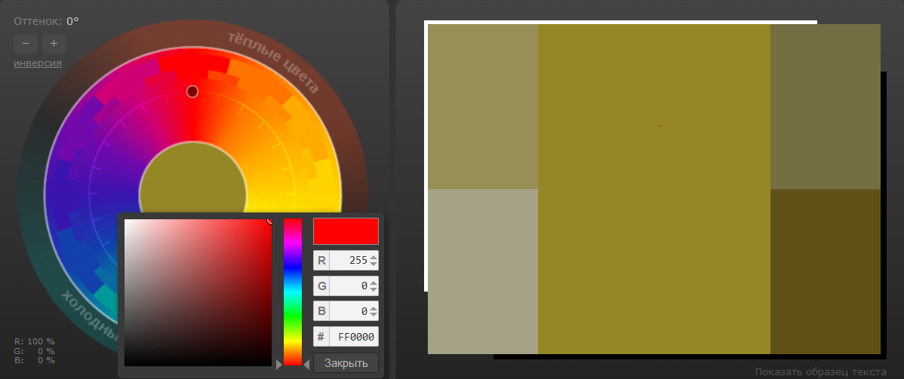
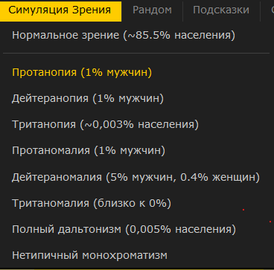
Скриншот с сайта https://colorscheme.ru

Slide 2
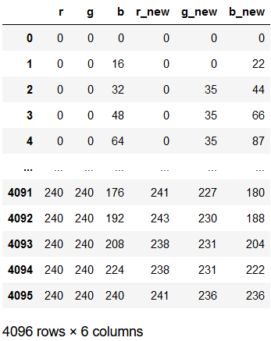
Пример таблицы соответствия цвета (в RGB) тому как его видит человек с дефектом зрения

Slide 3
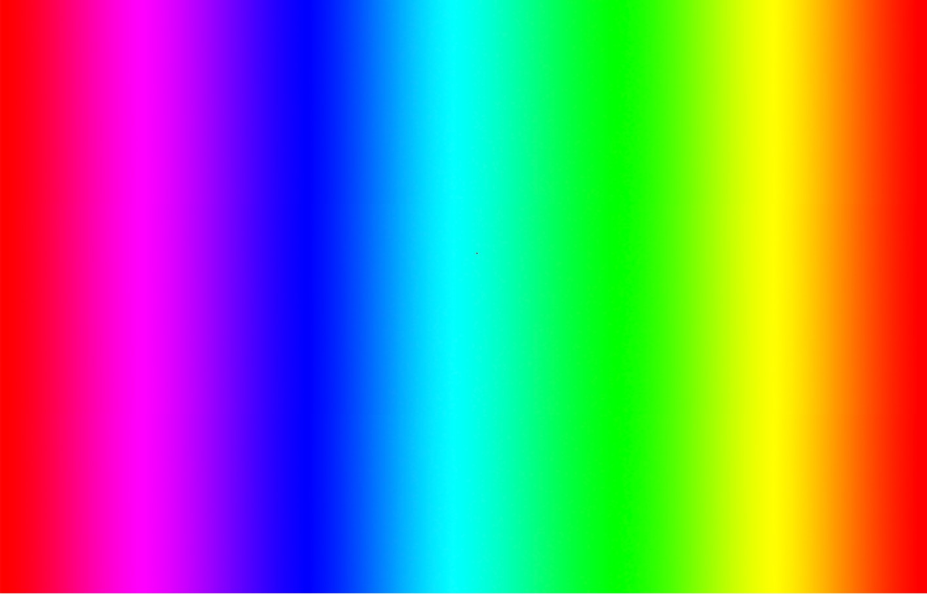
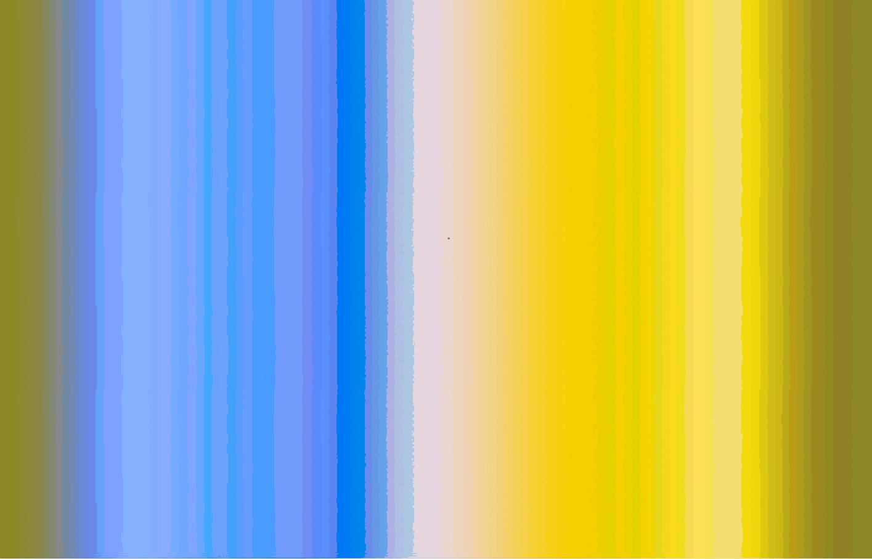
Пример работы программы

Slide 4
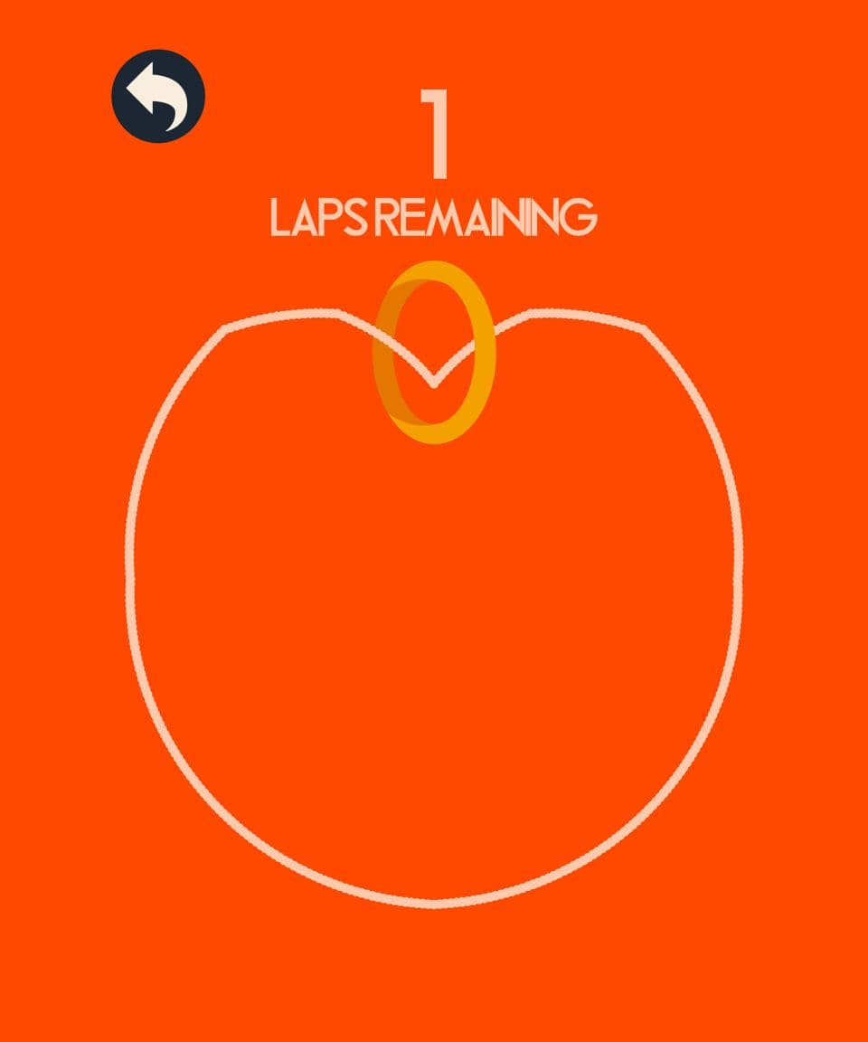
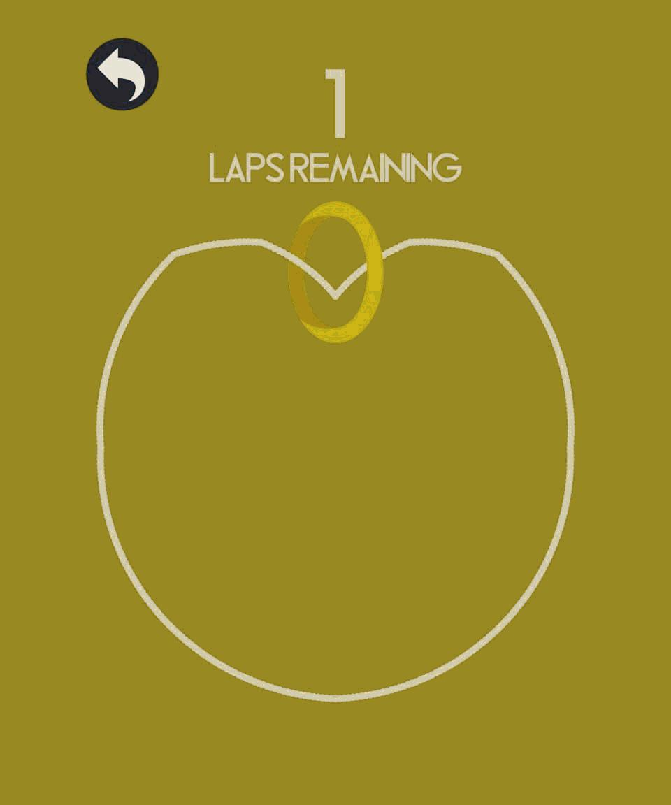
Мобильная игра “Circle”, и то как её видит человек с протанопией

Slide 5
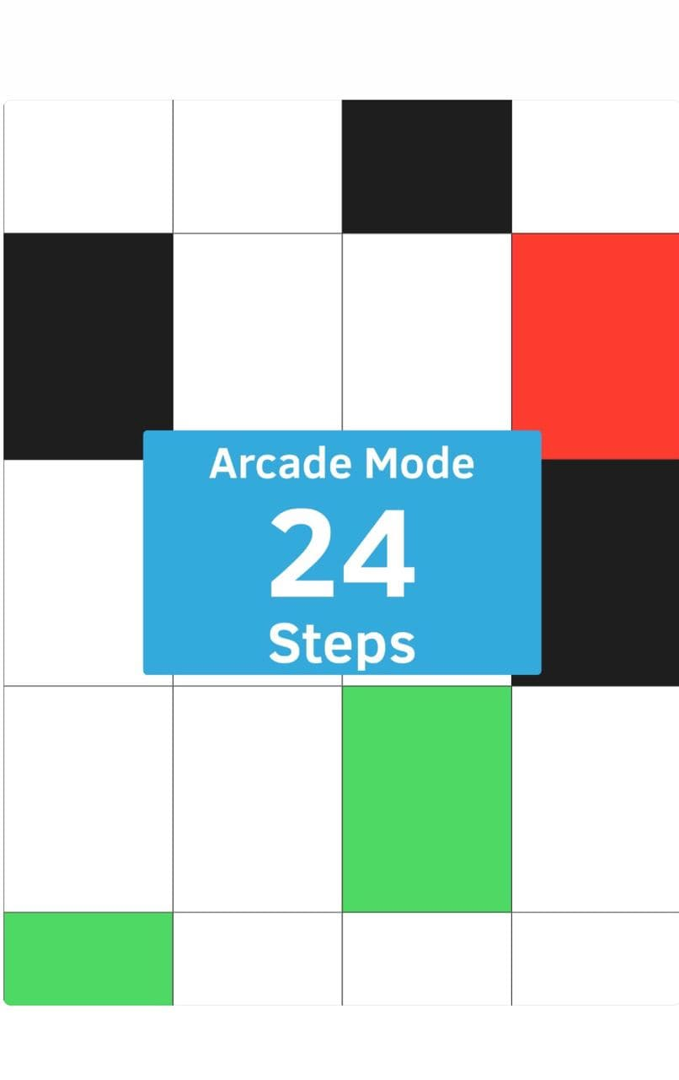
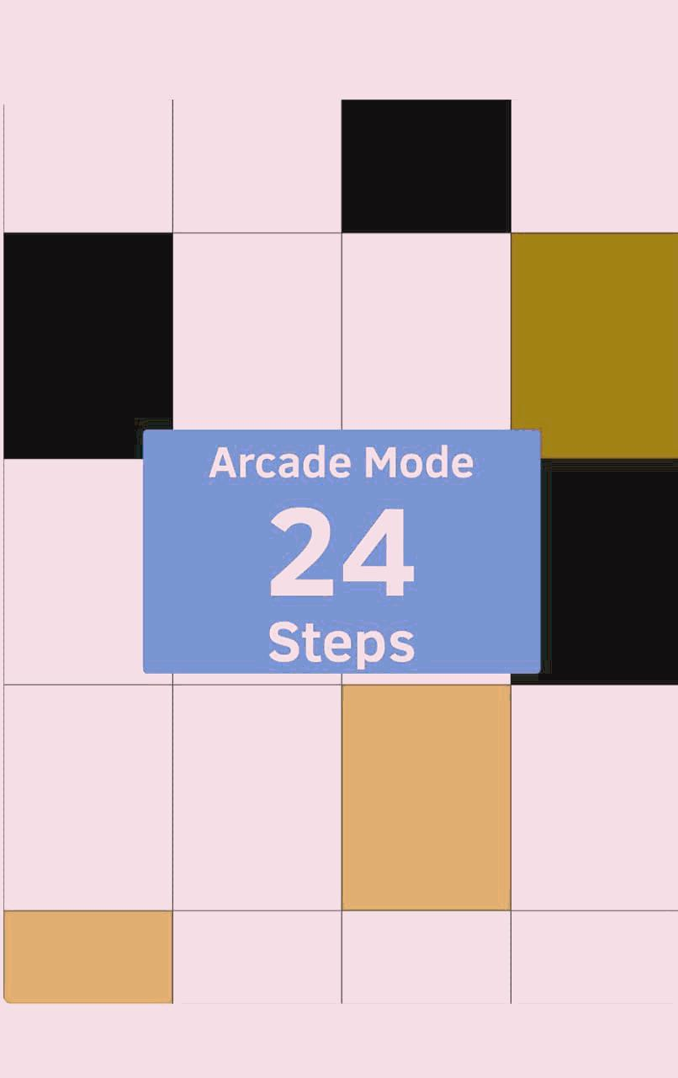
Мобильная игра “White Tile”, и то как её видит человек с дейтеронапией

Slide 6
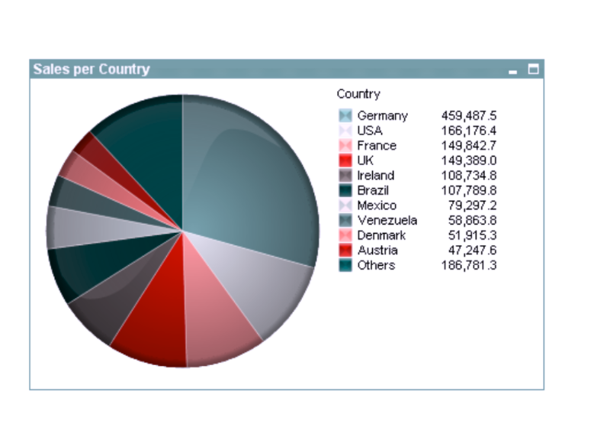
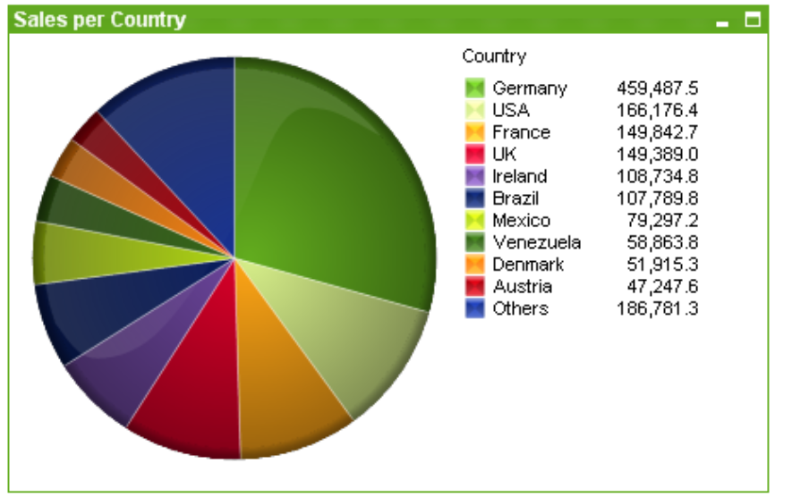
Pie chart глазами человека с тританопией

Slide 7
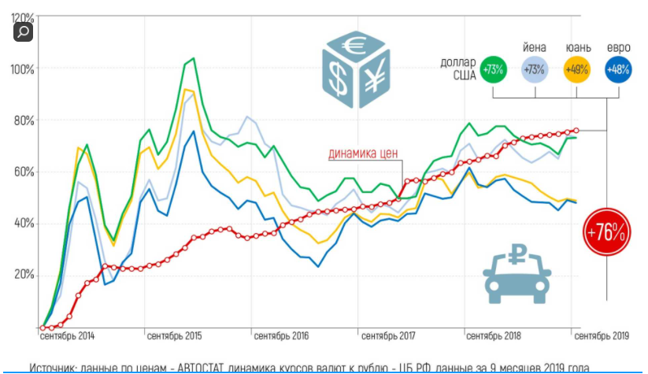
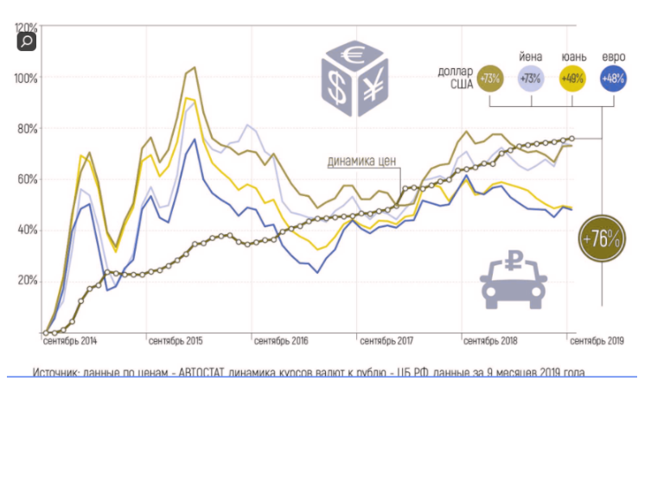
Динамика курсов валют глазами человека с протаноией.

Slide 8
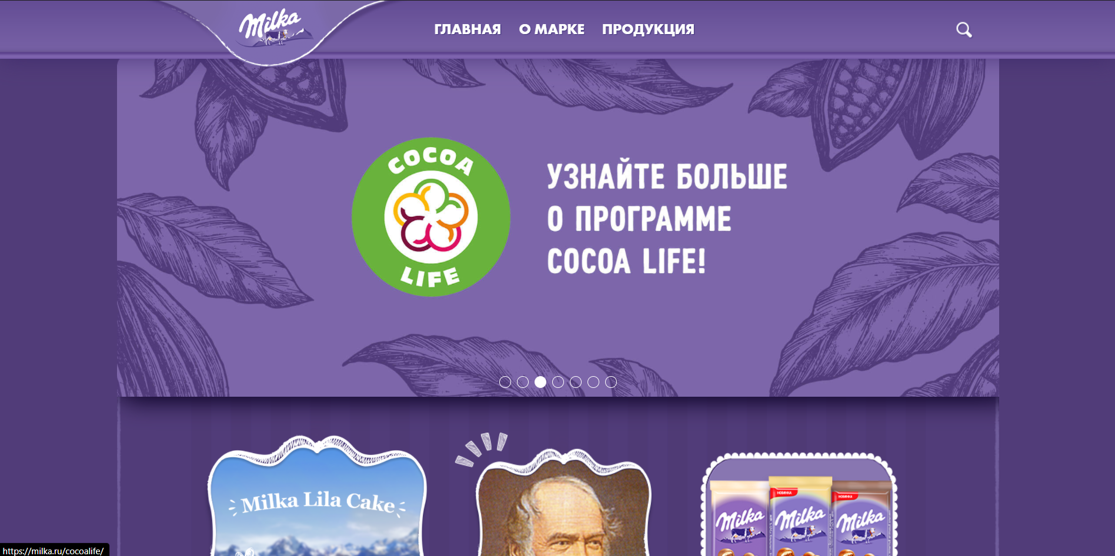
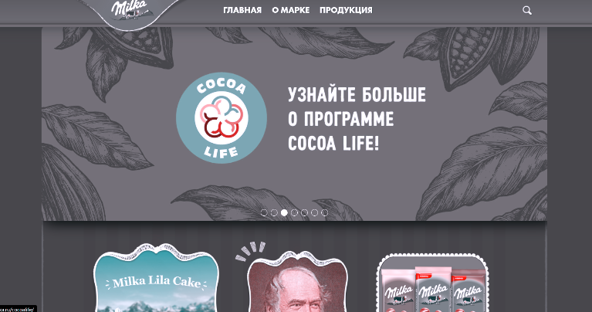
Сайт Milka глазами человека с тританопией

Slide 9
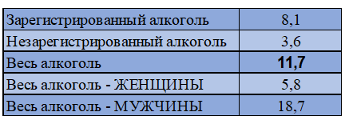
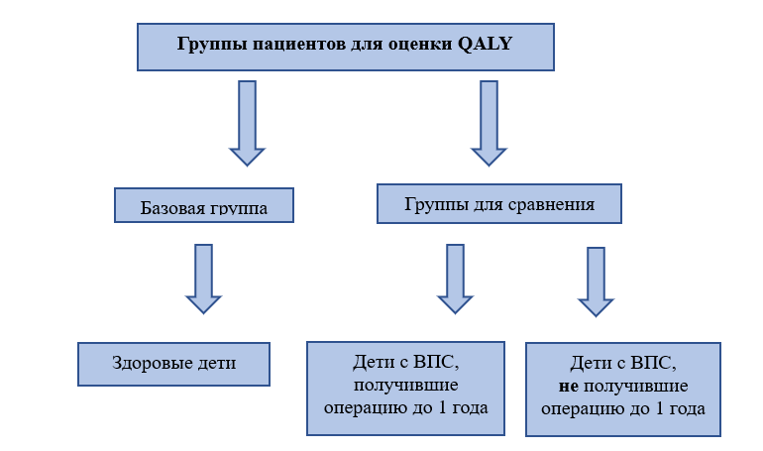
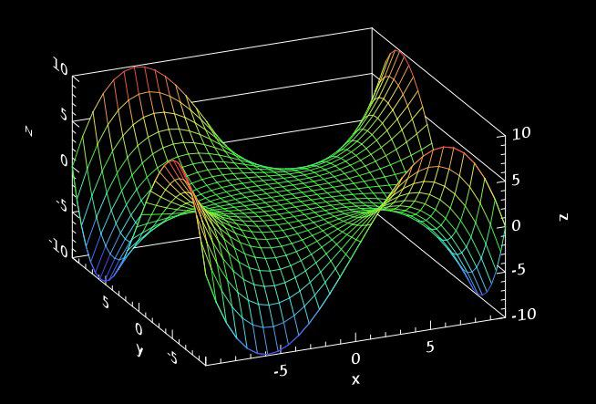
Таблицы из ВКР студентки ВШЭ Катковой Полины Евгеньевны (https://www.hse.ru/edu/vkr/465339945)
График из ВКР студентки ВШЭ Бобровой Анны Владимировны (https://www.hse.ru/edu/vkr/465675120)

Slide 10
https://github.com/artyomVB/image-transform

